Slide 1
Datové formáty
Honzl František
Drápal Matyáš

Slide 2
Datový formát?
je způsob, jakým jsou (zpravidla v nějakém souboru) organizována data, tj. veškeré obsažené informace a způsob reprezentace dat a jejich následná interpretace
šablona, kde jsou data umístěna na konkrétní místa

Slide 3
Bit a byte
Bit je základní a nejmenší jednotka informace
Značí se malým písmenem b (Binare digit)
[1/0] [true/false] [ano/ne]
Byte je seskupení 8 bitů
Značí se velkým písmenem B
8 bitů = 256 kombinací (2⁸ )
Nejmenší hodnota 00000000
Největší hodnota 11111111

Slide 4
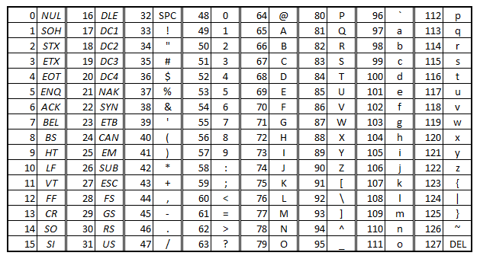
ASCII
American Standard Code of Information Interchange
Znaky ukládáme pomocí bytu
Základní znaková sada (128 znaků)
Později rozšířená pro potřebu dalších jazyků na 8 bitů (256 znaků)
Obsahuje: Písmena, číslice a tisknutelné znaky a netisknutelné řídící kódy

Slide 5
Kódování znaků
Unicode
Windows 1250
CP 852 (Latin 2)
Kód Kamenických (CP 437)
ISO 8859-2
UTF-8

Slide 6
CP 852 Latin 2
je pro středoevropské jazyky využívající latinku
Především sada pro východoevropské jazyky
Využití v MS-DOS
Byly obětovány některé semigrafické znaky

Slide 7
ISO 8859-2
je známá jako Latin-2
Je vytvořena pro středoevropské a východoevropské jazyky
Užívá se v operačním systému Linux
Vznikla v roce 1987

Slide 8
Windows 1250
byl navržen pro střední Evropu Microsoftem
Využívá latinku
V znakové sadě je uložena albánština, chorvatština, čeština, polština, slovenština, rumunština, maďarština
Podobný ISO 8859-2

Slide 9
Kód Kamenických (CP 437)
je pojmenován podle bratrů Kamenických
Používána v MS-DOS
Je to znaková sada pro češtinu a slovenštinu
Jedná se o upravenou sadu CP437

Slide 10
Unicode
je tabulka znaků všech existujících abeced
Obsahuje více než 140 000 znaků
Mezi cíle UNICODU patří: jednotnost, univerzálnost, jednoznačnost, maximální využití
Využití je například ve Windows, Linux, HTML
Základem tabulky je ASCII

Slide 11
UTF-8
je způsob kódování řetězců znaku UNICODE do sekvencí bajtů
Používá proměnnou délku znaku od 1 bajtu až do 4 bajtů
navržen pro zpětnou kompatibilitu s ASCII
má totožný způsob kódování 1 bajtových znaků.

Slide 12
Soubor
je pojmenovaná sada dat, uložená na nějakém datovém médiu
Obsahem mohou být různá data
Podle toho, jak má být obsah souboru interpretován lze soubory rozdělit na textové a binární
Vlastnosti souborů:
Jméno - symbolické jméno v lidsky čitelné podobě
Typ – určuje způsob užití a zpravování
Lokace – ukazatel na zařízení a na umístění na něm
Velikost – aktuální velikost a jeho max. možná velikost
Ochrana – informace o ochraně a přístupu
Datum, čas a uživatelská identifikace
Atributy souborů jsou R – pro čtení, S – systémový, H – skrytý a A – přepisovatelný.

Slide 13
Typ | Přípona | Funkce
Spustitelný | exe, com, bin | Spuštění
Objektový | obj, o | Přeložený nelinkovaný program
Zdrojový | c, p, pas, f77, asm, a | Zdrojový text v programovacím jazyce
Dávkový | bat, sh | Příkazy pro interpreter
Text | txt | Textová data, dokument
Textový procesor | wp, tex, rtf | Různé formáty textových procesorů
Knihovny | lib, a | Knihovny
Tiskový, Grafický | ps, dvi, gif | ASCII nebo binární soubor
Archivní | arc, zip, arj, tar | Archivující soubory

Slide 14
Převod formátů
lze převádět příbuzné formáty
Pomocí aplikačního softwaru (Import, Export)
Každý aplikační software zanechává stopy !

Slide 15
Komprese dat
používá za účelem zmenšení objemu dat
Ztrátová komprese (zvuk, obrázky) se používá tam, kde je možné ztrátu některých informací tolerovat
Bezeztrátová komprese (.wmv, .bmp) není tak účinná jako ztrátová ale nic se neztratí ☺
Používá se tam, kde ztráta jednoho znaku by mohla znamenat nenávratné poškození dat

Slide 16
True type
Je standart pro popis vektorových počítačových písem
Vyvinutý koncem 80. let společností Apple
Využívá i MS Windows a Gnu/Linux
Má příponu TTF
Konkurent fontů Adobe Type 1, v jazyce PostScript

Slide 17
Open type
Je standard pro popis vektorových počítačových písem – fontů
Vyvinutý společností Microsoft
Nástupce standardu True Type
Využití v MS Windows, Mac OS X a Linux s příponou OTF, i když se používá i starší přípona TTF
Jeden soubor může popisovat až 65 536 znaků
Přenositelný mezi systémy Windows , Apple a Unix

Slide 18
PDF
PDF (Portable Document Format - přenosný formát dokumentů) byl vyvinutý firmou Adobe pro ukládání dokumentů nezávisle na SW a HW
PDF může obsahovat obrázky i texty
Stejné zobrazení na všech zařízeních
Je založen na jazyce PostScript

Slide 19
ODF
ODF (OpenDocument) je formát pro ukládání textových dokumentů, prezentací, tabulek, grafů a databází
Využívá se v programech OpenOffice
Založen na XML
Alternativa pro uzavřené formáty X Microsoft Office (*.docx, *.xls a *.pptx)

Slide 20
Zdroje
https://cs.frwiki.wiki/wiki/Format_ouvert
https://cs.wikipedia.org/wiki/Unicode
https://cs.wikipedia.org/wiki/UTF-8
https://cs.wikipedia.org/wiki/Windows-1250
https://cs.wikipedia.org/wiki/CP852
https://cs.wikipedia.org/wiki/ISO_8859-2
https://cs.wikipedia.org/wiki/ASCII
https://cs.wikipedia.org/wiki/OpenType
https://cs.wikipedia.org/wiki/TrueType

